Slide 1
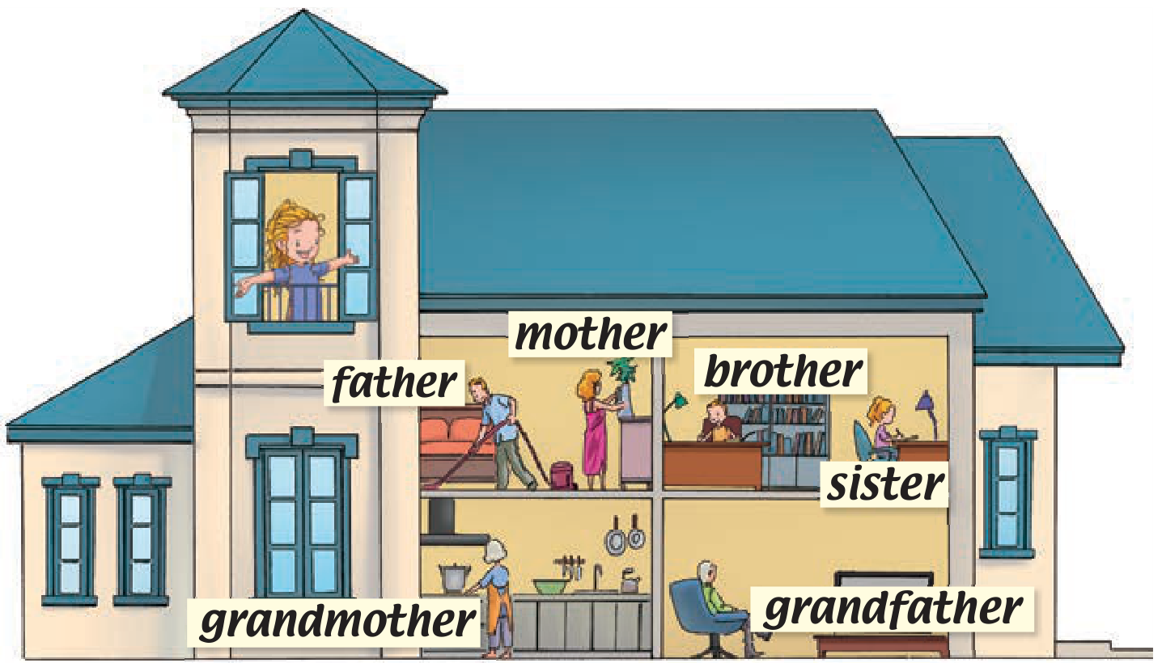
二年级 英语 人教版小学英语（一年级起点） 上册
My Family
学习用英语询问和介绍家人
核心句型：Who's he/she?
答语结构：He/She is my...
Notes:
同学们好！欢迎来到英语课堂。今天我们一起学习第一单元 My Family，探索怎样用英语询问和介绍自己身边的家人。
老师，平时我特别想向好朋友介绍我的爸爸和妈妈，今天终于可以学会啦！
教材来源：E:\小学教材_统编人教版\英语_人教版\一年级起点\义务教育教科书·英语（一年级起点）二年级上册.pdf
PDF页码：9

Slide 2
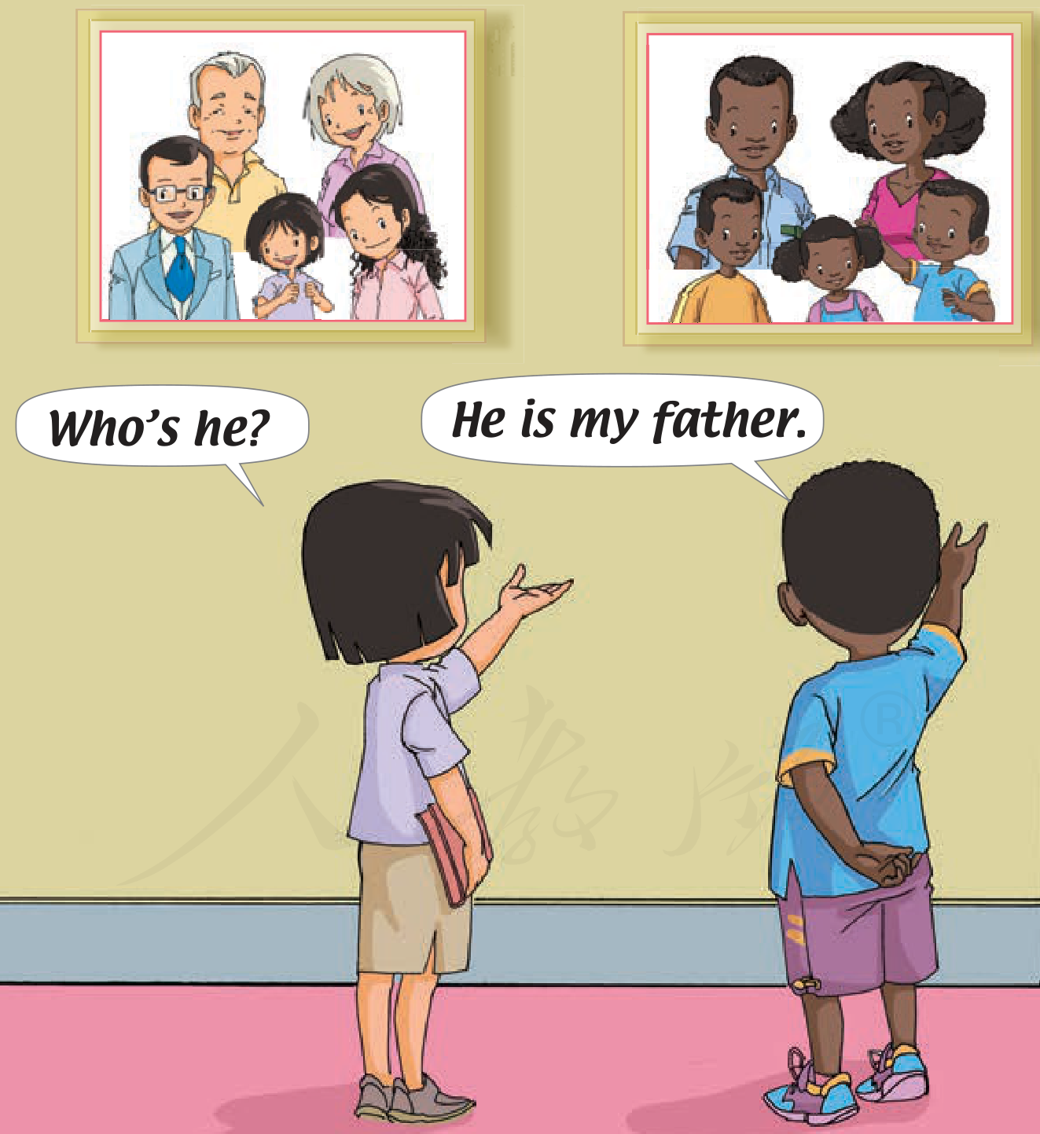
二年级 英语 人教版小学英语（一年级起点） 上册
询问与介绍男性家人
Who's he? 他是谁？
He is my father. 他是我的爸爸
he 在本课指男性家人
Notes:
看教材中的父亲照片。Who's he?
He is my father.
father 是爸爸。这一问一答中，he 指这位男性家人。
教材来源：E:\小学教材_统编人教版\英语_人教版\一年级起点\义务教育教科书·英语（一年级起点）二年级上册.pdf
PDF页码：7

Slide 3
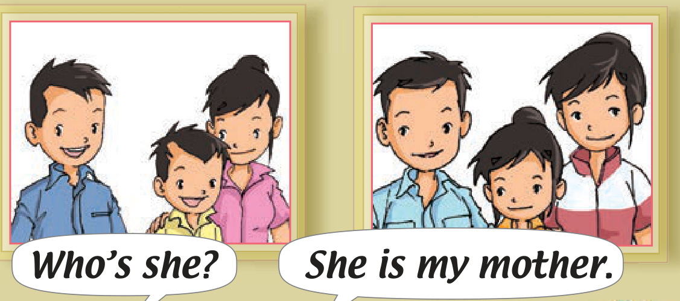
二年级 英语 人教版小学英语（一年级起点） 上册
询问与介绍女性家人
Who's she? 她是谁？
She is my mother. 她是我的妈妈
she 在本课指女性家人
Notes:
换成妈妈的照片。Who's she?
She is my mother.
mother 是妈妈。介绍这位女性家人，这里用 she。
教材来源：E:\小学教材_统编人教版\英语_人教版\一年级起点\义务教育教科书·英语（一年级起点）二年级上册.pdf
PDF页码：8

Slide 4
二年级 英语 人教版小学英语（一年级起点） 上册
长辈的问与答
练习：假设你要介绍爷爷和奶奶
grandfather：爷爷或外公
grandmother：奶奶或外婆
分别怎样询问和介绍？
可以暂停视频，想好再继续。
Notes:
爷爷和奶奶也能用这两个句型介绍吗？
可以。爷爷或外公是 grandfather，奶奶或外婆是 grandmother。请分别选 he 或 she，试着说问句和答句。
教材来源：E:\小学教材_统编人教版\英语_人教版\一年级起点\义务教育教科书·英语（一年级起点）二年级上册.pdf
PDF页码：[7, 8, 9]

Slide 5
二年级 英语 人教版小学英语（一年级起点） 上册
祖辈成员的问答表达
问爷爷：Who's he?
答爷爷：He is my grandfather.
问奶奶：Who's she?
答奶奶：She is my grandmother.
Notes:
Who's he? He is my grandfather.
Who's she? She is my grandmother.
注意，这两个英语称呼也可以指外公和外婆，需要根据具体家庭关系理解。
教材来源：E:\小学教材_统编人教版\英语_人教版\一年级起点\义务教育教科书·英语（一年级起点）二年级上册.pdf
PDF页码：9

Slide 6
二年级 英语 人教版小学英语（一年级起点） 上册
兄弟与姐妹的表达
brother：哥哥或弟弟
sister：姐姐或妹妹
He is my brother.
She is my sister.
Notes:
brother 能表示哥哥，也能表示弟弟吗？
可以。sister 也可以表示姐姐或妹妹。教材中的介绍是：He is my brother. She is my sister.
教材来源：E:\小学教材_统编人教版\英语_人教版\一年级起点\义务教育教科书·英语（一年级起点）二年级上册.pdf
PDF页码：9

Slide 7
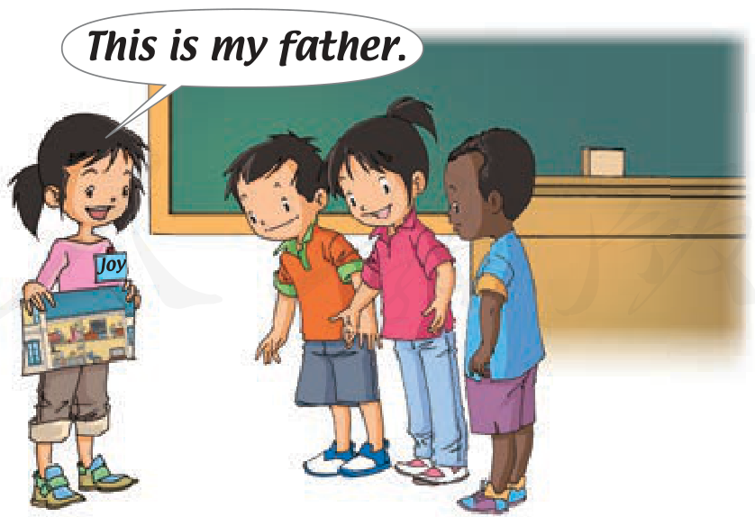
二年级 英语 人教版小学英语（一年级起点） 上册
家庭成员小结与练习
Who's he? / Who's she?
He is my... / She is my...
可用教材图或角色画练习
自检：称呼和句子是否对应？
Notes:
选教材中的人物图，或者自己画一张角色画，练习询问和介绍。不一定需要拿出真实的家庭照片。
我会先问 Who's he，或者 Who's she，再选对应的家人称呼回答。
检查一下：人物称呼是否合适，he 和 she 是否与本课所指人物对应，句子能否清楚说完整。
教材来源：E:\小学教材_统编人教版\英语_人教版\一年级起点\义务教育教科书·英语（一年级起点）二年级上册.pdf
PDF页码：9

